Slide 1
CHƯƠNG 3: CHIẾN LƯỢC QUẢN LÝ ENDOMETRIOMA TRƯỚC ART
2026

Slide 2
Tóm Tắt Thuật Toán Quản Lý U Lạc Nội Mạc Buồng Trứng Trước ART
– Khối u OMA nhỏ hoặc vừa (< 4 - 5 cm), không đau hoặc đau nhẹ, không cản trở chọc hút noãn: Tiến hành IVF / ICSI trực tiếp.
– Mục tiêu của IVF trực tiếp: Bảo toàn tối đa dự trữ buồng trứng (AMH/AFC), tránh nguy cơ suy buồng trứng sớm sau mổ.
– Khối u OMA có chỉ định phẫu thuật (đau dữ dội, nghi ngờ ác tính, u quá lớn cản trở OPU): Thực hiện Bảo tồn sinh sản trước mổ.
– Bảo tồn sinh sản (Fertility Preservation): Kích thích buồng trứng và Trữ đông noãn / phôi TRƯỚC KHI bước vào phòng mổ.
– Lựa chọn kỹ thuật ngoại khoa: Ưu tiên can thiệp bảo tồn mô lành (Tiêm xơ cồn EST hoặc Bốc hơi Laser CO2/Plasma).

Slide 3
Khuyến Cáo Chính Thức Của ESHRE 2022 Về Phẫu Thuật Endometrioma
– Khuyến cáo chính thức ESHRE Guideline 2022 : Không khuyến cáo phẫu thuật bóc u lạc nội mạc buồng trứng thường quy trước khi thực hiện ART chỉ nhằm mục đích tăng tỷ lệ trẻ sinh sống (Khuyến cáo mạnh, độ tin cậy vừa đến thấp).
– Cơ sở bằng chứng: Phẫu thuật bóc nang không làm tăng tỷ lệ sinh sống trên mỗi chu kỳ chuyển phôi mà còn làm suy giảm nặng dự trữ buồng trứng.
– Thay đổi thực hành: Chấm dứt thói quen ngoại khoa cổ điển 'thấy u nang buồng trứng là mổ bóc nang' trước khi chuyển sang trung tâm IVF.
– Đánh giá toàn diện: Bác sĩ cần cân nhắc giữa lợi ích giảm đau của phẫu thuật với nguy cơ suy giảm dự trữ buồng trứng không hồi phục.

Slide 4
Bản Chất Mô Bệnh Học Của Kỹ Thuật Bóc Vỏ Nang (Stripping Cystectomy)
– Thiếu ranh giới giải phẫu tự nhiên: Khối u OMA là nang giả (pseudocyst) hình thành do vỏ buồng trứng bị cuộn lõm vào trong.
– Không có vỏ bao giả: Giữa vỏ u nang OMA và mô đệm buồng trứng lành lân cận không có lớp vỏ bao phân cách rõ ràng như u bì hay u thanh dịch.
– Mất mô buồng trứng lành dính kèm: Khi phẫu thuật viên dùng kẹp bóc tách vỏ u (stripping), mô buồng trứng lành dính theo vỏ nang bị tước đi (Muzii et al., 2002 - PMID: 11872220).
– Đặc điểm vùng rốn buồng trứng (Hilus): Mô buồng trứng dính ở vùng rốn buồng trứng chứa nhiều nang noãn nguyên thủy và thứ cấp nhất (Muzii et al., 2005 - PMID: 15860498).

Slide 5
Độ Sâu Xâm Lấn Mô Học & Cơ Sở Của Kỹ Thuật Bốc Hơi Laser CO2
– Độ sâu xâm lấn nội mạc: Nghiên cứu mô học của Muzii et al. (2007 - PMID: 17094980) chứng minh độ dày lớp nội mạc trong u OMA trung bình là 1.4 mm, và độ sâu xâm lấn < 1.5 mm ở 99% mẫu bệnh phẩm.
– Cơ sở của Laser CO2: Vì tổn thương chỉ nằm nông < 1.5 mm, phẫu thuật viên chỉ cần bốc hơi laser bề mặt với độ sâu 1 - 2 mm là triệt tiêu hoàn toàn tuyến chế tiết.
– Tránh giật bóc tách: Kỹ thuật bốc hơi không cần bóc tách vỏ u nên bảo tồn trọn vẹn mô lành và cụm nang noãn vùng rốn buồng trứng.
– Cảnh báo mô học: Càng cố bóc tách sâu ở vùng rốn buồng trứng thì lượng mô lành và nang noãn bị tước bỏ càng nặng nề.

Slide 6
Độc Tính Nhiệt Của Đốt Điện Cầm Máu Lưỡng Cực (Bipolar Electrocoagulation)
– Chảy máu diện đáy buồng trứng: Sau khi bóc tách vỏ nang, diện đáy nhu mô buồng trứng thường chảy máu rỉ rả diện rộng do đứt các vi mạch.
– Tổn thương nhiệt lan tỏa: Việc dùng kẹp đốt điện lưỡng cực (bipolar) đốt liên tục trên diện đáy buồng trứng để cầm máu tạo ra vùng tổn thương nhiệt sâu.
– Phá hủy vi mạch rốn buồng trứng: Nhiệt lượng làm đông vón và phá hủy toàn bộ mạng lưới mao mạch nuôi dưỡng vùng rốn buồng trứng.
– Hậu quả mô học: Phần mô buồng trứng lành còn lại bị thiếu máu nuôi cục bộ, dẫn đến hoại tử vô khuẩn, xơ hóa và teo đi vĩnh viễn.

Slide 7
Bằng Chứng Meta-Analysis Về Sự Sụt Giảm AMH & Kết Cục Thai Sau Mổ
– Sụt giảm nồng độ AMH huyết thanh: Tổng quan hệ thống của Riemma et al. (RBMO 2026 - PMID: 41447907) trên 22 nghiên cứu (3.590 bệnh nhân) chứng minh phẫu thuật bóc OMA làm giảm AMH trung bình -0.57 ng/mL (95% CI: -1.02 đến -0.12).
– Giảm số lượng noãn thu hồi: Bệnh nhân đã mổ bóc OMA bị giảm số noãn thu hồi trung bình -1.24 noãn (95% CI: -1.70 đến -0.77) khi làm IVF.
– Không cải thiện tỷ lệ sinh sống: Tỷ lệ trẻ sinh sống (LBR) hoàn toàn không tăng sau mổ bóc OMA (OR = 0.89, 95% CI: 0.68 - 1.16).
– Đánh giá AFC: Phân tích gộp của Muzii 2014 (PMID: 25085800) cho thấy AFC sau mổ không tăng mà phụ thuộc vào mức độ bảo tồn mô đệm buồng trứng.

Slide 8
Nguy Cơ Suy Buồng Trứng Sớm Sau Mổ Bóc U Endometrioma Hai Bên
– Tỷ lệ suy buồng trứng sớm hoàn toàn: Dao động từ 2% đến 5% sau phẫu thuật bóc u OMA hai bên buồng trứng.
– Yếu tố nguy cơ cao: Phụ nữ trên 35 tuổi, bệnh nhân có tiền sử phẫu thuật buồng trứng trước đó, hoặc bệnh nhân có nồng độ AMH nền thấp (< 1.5 ng/mL).
– Hậu quả lâm sàng không thể đảo ngược: Mất hoàn toàn cơ hội có con bằng noãn tự thân, bắt buộc phải xin noãn từ người hiến tặng.
– Lời khuyên lâm sàng: Luôn định lượng AMH và siêu âm đếm AFC trước khi đưa ra bất kỳ quyết định phẫu thuật buồng trứng nào.

Slide 9
Bốn Chỉ Định Can Thiệp Phẫu Thuật U Buồng Trứng Bắt Buộc
– Chỉ định 1 — Cấp cứu ngoại khoa: Xoắn buồng trứng hoặc vỡ nang OMA gây viêm phúc mạc cấp tính.
– Chỉ định 2 — Nghi ngờ ác tính: Khối u có chồi sùi đặc, tăng sinh mạch máu Doppler (IOTA score 3-4), u tăng nhanh ở phụ nữ > 40 tuổi.
– Chỉ định 3 — Đau vùng chậu dữ dội kháng trị: Thống kinh nặng, giao hợp đau sâu không đáp ứng với điều trị nội khoa.
– Chỉ định 4 — Trở ngại cơ học cho chọc hút noãn: U nang quá lớn (≥ 5 - 6 cm) che khuất không thể tiếp cận các nang noãn lành.

Slide 10
Chiến Lược Bảo Tồn Sinh Sản
– Nguyên tắc sống còn: Ở bệnh nhân trẻ tuổi chưa có con, có u OMA hai bên hoặc AMH suy giảm (< 1.5 ng/mL) nhưng bắt buộc phải phẫu thuật:
Quy tắc bắt buộc: Kích thích buồng trứng và Trữ đông noãn (Oocyte cryopreservation) hoặc Trữ đông phôi TRƯỚC KHI bước vào phòng mổ.

Slide 11
So Sánh 3 Phương Pháp Can Thiệp U Lạc Nội Mạc Buồng Trứng
– Bóc vỏ nang tiêu chuẩn : Mổ nội soi ổ bụng, mất mô buồng trứng lành dính kèm, đốt điện làm giảm mạnh AMH (-0.57 ng/mL).
– Bốc hơi lòng nang bằng Laser CO2 / Plasma: Mổ nội soi ổ bụng, chỉ hủy lớp biểu mô chế tiết bề mặt sâu 1-2 mm, ít làm tổn hại mô đệm hơn bóc nang.
– Tiêm xơ bằng cồn dưới siêu âm (EST): Can thiệp qua ngả âm đạo không cần mổ bụng, hoàn toàn không làm mất mô lành, bảo tồn AMH tốt hơn bóc nang.
– Đánh giá khách quan: Cả bóc nang và bốc hơi đều có thể làm giảm nhẹ AMH sau mổ (Zhang 2022), nhưng bốc hơi laser và EST ít gây tổn thương mô đệm và AFC hơn.

Slide 12
Kỹ Thuật Tiêm Xơ Bằng Cồn (Ethanol Sclerotherapy - EST)
– Định nghĩa: Kỹ thuật can thiệp xâm lấn tối thiểu qua ngả âm đạo dưới hướng dẫn siêu âm nhằm phá hủy lớp niêm mạc chế tiết của u OMA.
– Nguyên lý đông vón protein: Cồn y tế nồng độ cao (95% - 99%) làm biến tính và đông vón protein tế bào, phá hủy lớp biểu mô chế tiết trong lòng nang.
– Không dùng nhiệt: Hoàn toàn không sử dụng dao điện hay năng lượng nhiệt, do đó không gây tổn thương vi mạch rốn buồng trứng.
– Ưu thế lâm sàng: Thực hiện nhẹ nhàng dưới tiền mê hoặc gây tê tại chỗ, không cần mổ nội soi, thời gian hồi phục nhanh trong ngày.

Slide 13
Quy Trình 4 Bước Thực Hiện Tiêm Xơ Bằng Cồn (EST) Chuẩn Lâm Sàng
– Bước 1 — Chọc hút triệt để: Đưa kim qua ngả âm đạo dưới hướng dẫn siêu âm vào u OMA, hút sạch hoàn toàn dịch sô-cô-la; đo thể tích dịch hút ra (Vhút).
– Bước 2 — Bơm rửa lòng nang: Bơm rửa bằng nước muối sinh lý NaCl 0.9% từ 2 đến 3 lần liên tiếp cho đến khi dịch hút ra trong suốt.
– Bước 3 — Bơm ngâm cồn 95-99%: Bơm cồn y tế với thể tích bằng 60% - 80% thể tích dịch hút ra, ngâm lưu cồn trong nang đúng 10 đến 15 phút.
– Bước 4 — Hút cạn sạch cồn: Hút sạch toàn bộ lượng cồn ra ngoài, tuyệt đối không để rò rỉ cồn vào ổ phúc mạc.

Slide 14
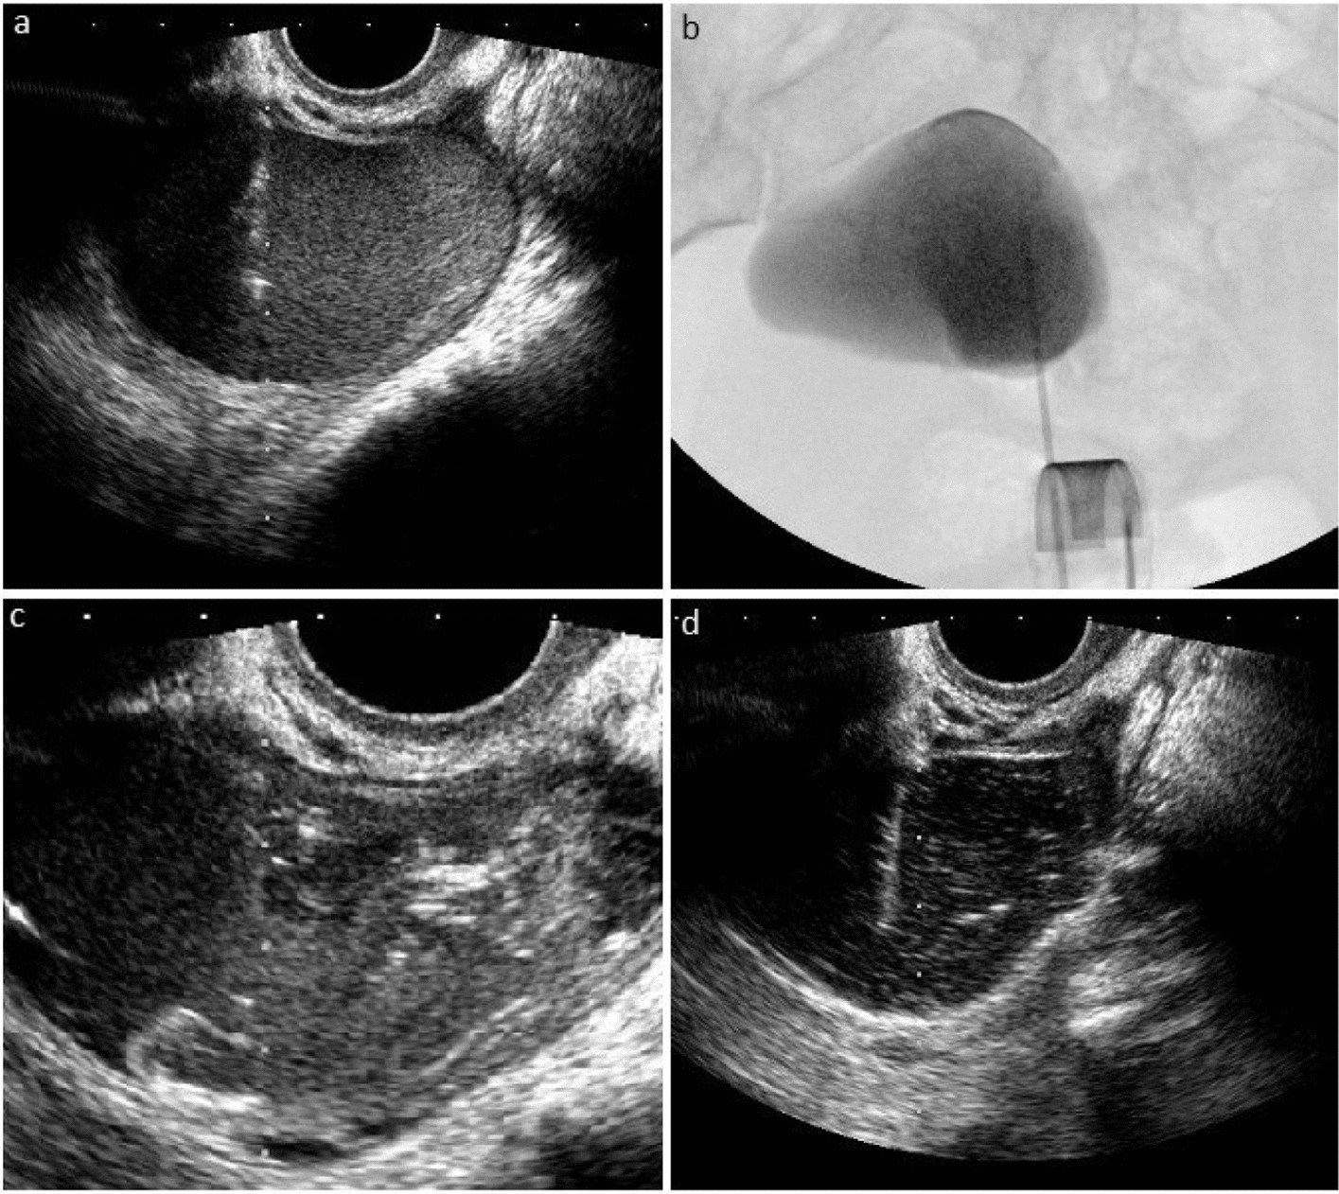
a Dưới sự hướng dẫn của siêu âm qua âm đạo, u nội mạc tử cung ở buồng trứng phải được chọc hút bằng kim Chiba cỡ 18-gauge.
b Sau khi hút khoảng 20% thể tích ước tính của u nang, chất cản quang với lượng ít hơn so với lượng dịch đã hút được tiêm dưới sự hướng dẫn của chụp X-quang động để xác nhận không có rò rỉ.
c Tiếp theo, độ nhớt của dịch nang được làm giảm bằng cách rửa bằng dung dịch muối sinh lý vô trùng và hút lại nhiều lần.
d Sau khi dịch nang chuyển sang dạng dịch trong, liệu pháp xơ hóa được thực hiện bằng cồn 96% vô trùng trong 15 phút. Thủ thuật được kết thúc sau khi hút lại cồn.

Slide 15
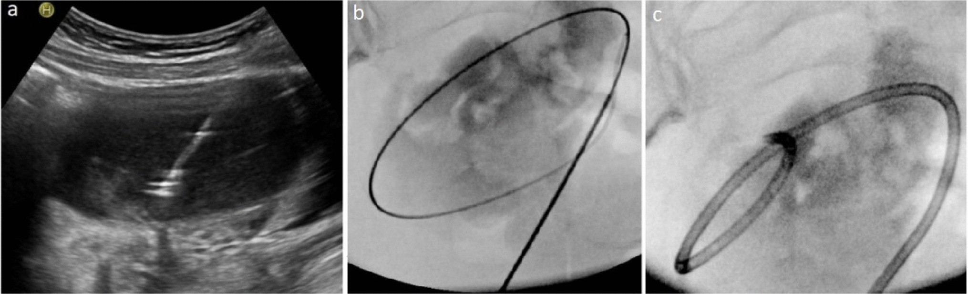
Dưới sự hướng dẫn của siêu âm qua thành bụng, u nội mạc tử cung ở buồng trứng trái đã được chọc hút bằng kim 18-gauge.
b Sau đó, dưới sự hướng dẫn của siêu âm và chụp X-quang động, một dây dẫn Amplatz có đường kính 0,035 inch đã được đưa vào bên trong nang qua kim,
một ống dẫn lưu 8-F đã được đặt vào. Sau khi hút hết dịch trong nang và thực hiện chụp nang để xác nhận không có rò rỉ, phương pháp xơ hóa được thực hiện bằng cồn 96% vô trùng trong 15 phút. Cuối cùng, thủ thuật được kết thúc sau khi hút lại cồn.

Slide 16
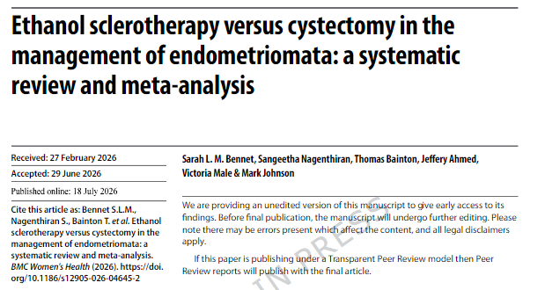
Bằng Chứng Về Tiêm Xơ Cồn EST (Bennet et al., BMC Womens Health 2026)
– Bằng chứng phân tích gộp: Bennet et al. so sánh tiêm xơ cồn EST với phẫu thuật bóc nang cystectomy.
– Bảo tồn nồng độ AMH vượt trội: Bệnh nhân làm EST có nồng độ AMH sau thủ thuật sụt giảm ít hơn rõ rệt so với nhóm bóc u.
– Tăng số lượng noãn thu hồi: Thu được số lượng noãn trưởng thành cao hơn có ý nghĩa thống kê trong các chu kỳ IVF tiếp theo.
– Tỷ lệ tái phát tương đương: Tỷ lệ tái phát u nang và tỷ lệ biến chứng giữa nhóm làm EST và nhóm mổ nội soi bóc u không có sự khác biệt.

Slide 17
Kỹ Thuật Bốc Hơi Lòng Nang Bằng Laser CO2 Hoặc Plasma Năng Lượng
– Nguyên lý kỹ thuật: Phẫu thuật viên rạch mở một lỗ nhỏ trên u OMA, hút sạch dịch và rửa sạch lòng nang.
– Bốc hơi có kiểm soát: Dùng chùm năng lượng Laser CO2 hoặc chùm Plasma quét đều toàn bộ mặt trong vỏ nang để hủy lớp tế bào nội mạc sâu 1 - 2 mm (phù hợp độ sâu xâm lấn < 1.5 mm của Muzii 2007).
– Không giật bóc tách mô: Không dùng kẹp giật bóc tách vỏ nang nên không tước đi dải mô buồng trứng lành chứa nang nguyên thủy.
– Hạn chế đốt điện: Không sử dụng dao điện đốt sâu vào diện đáy buồng trứng, bảo vệ toàn vẹn mạng lưới vi mạch nuôi dưỡng.

Slide 18
Bằng Chứng Về Laser CO2 & Plasma (Zhang et al., Fertil Steril 2022)
– Phân tích gộp Zhang et al. (Fertil Steril 2022 ): So sánh bốc hơi bảo tồn với bóc nang.
– Duy trì dự trữ buồng trứng tốt hơn: Cả hai phương pháp đều làm giảm nhẹ AMH, nhưng phương pháp bốc hơi bằng Laser CO2 hoặc Plasma làm giảm ít hơn và bảo tồn AFC tốt hơn so với bóc nang.
– Giảm tỷ lệ suy buồng trứng: Giảm thiểu đáng kể nguy cơ suy buồng trứng sớm sau phẫu thuật.
– Khuyến cáo phẫu thuật bảo tồn: Khi bắt buộc phải phẫu thuật nội soi ổ bụng, bốc hơi lòng nang bằng Laser/Plasma là lựa chọn ưu tiên hơn bóc nang tiêu chuẩn.

